Slide 1
卒業論文/修士論文タイトル
M2修士論文最終審査会 2024年2月5日

Slide 2
発表内容
目次
研究の背景
補足情報：例）タンパク質の構造は機能に重要
目的
補足情報１：例）AIを使って構造を予測する
補足情報２：新規性について書く。例）物理情報を事前情報として用いる
方法と結果
補足情報1：例）シミュレーション結果
補足情報2：例）解析結果
まとめ

Slide 3
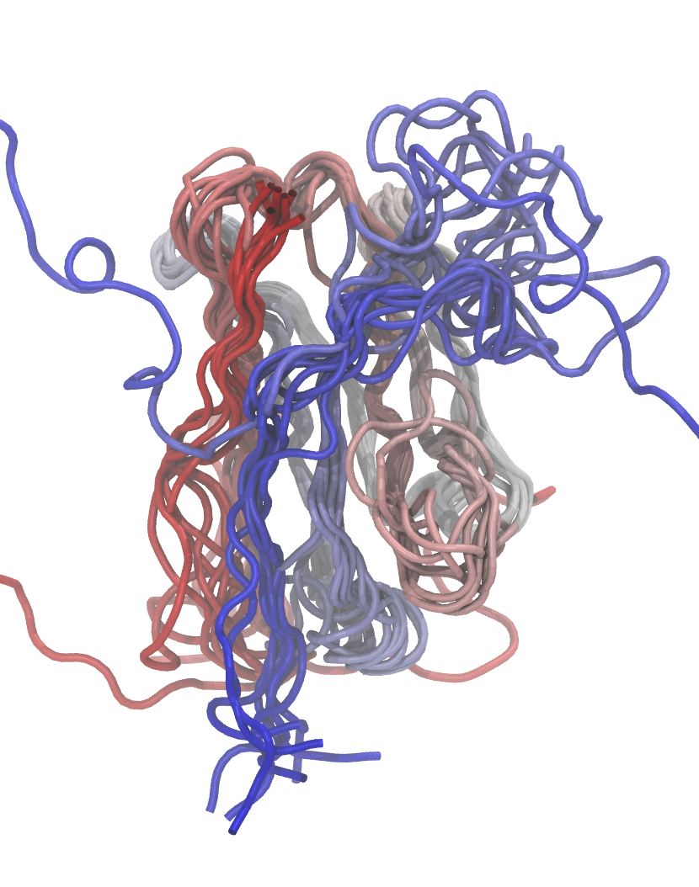
背景
研究の背景
図をいれる場合はめいいっぱい大きくする
XXは重要
しかしYYという問題がある

Slide 4
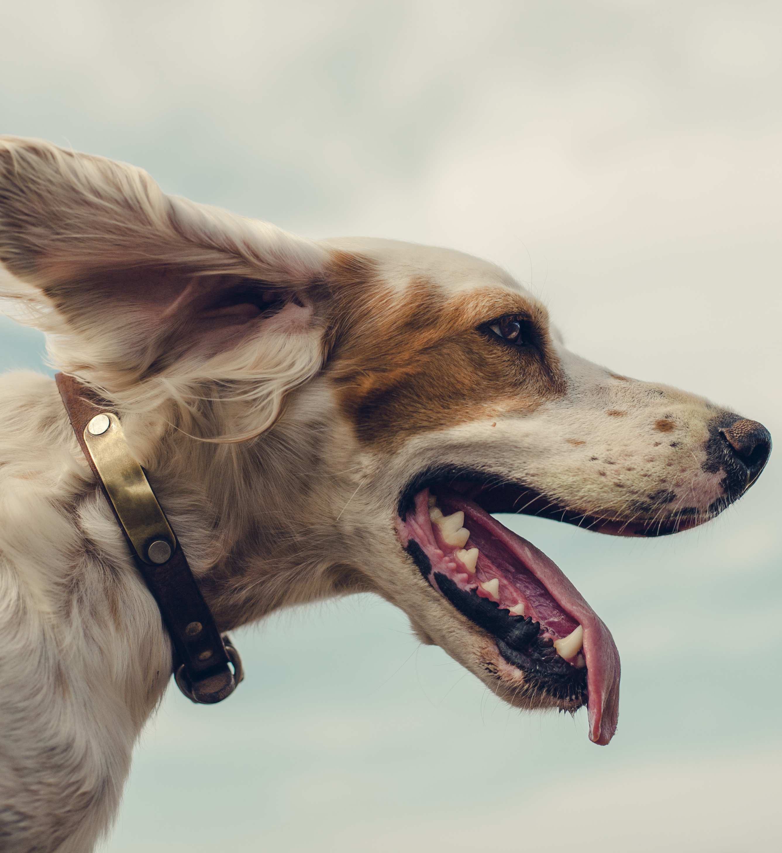
先行研究の紹介
研究の背景
図をいれる場合はめいいっぱい大きくする
YYを解決するために、ZZという考え方でアプローチしている
しかしWWという弱点が残る

Slide 5
目的
目的
YYを解決するために、VVの考え方で計算を行う
WWの弱点も克服する
新規性
先行研究のZZという考え方ではなく、独自のVVという考え方に基づいている

Slide 6
提案手法
方法と結果
これこれこれに基づいて、ZZZ
数式や図を使って説明する

Slide 7
計算内容
方法と結果
提案手法を以下のように実装して、これこれのデータを使って計算した。結果の評価にはあれこれを用いた
PyTorchを使ってXXX
これこれのデータセット
これこれの評価指標
これこれの計算機資源

Slide 8
計算結果
方法と結果
計算結果の図をめいいっぱい大きく貼る
図の横軸ラベルと縦軸ラベルは必ず書いて説明すること
結果の意味だけでなく、自分の解釈を説明すること

Slide 9
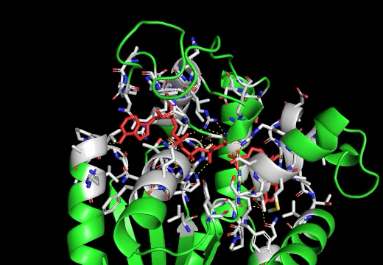
方法と結果
動画は黒の背景スライ度をつかって、めいいっぱい大きく貼る。動画を選択->[再生]->[一連のクリック動作]を[自動]へ変更。[停止するまで繰り返す]をチェックする。

Slide 10
評価結果
方法と結果
評価結果の図をめいいっぱい大きく貼る
図の横軸ラベルと縦軸ラベルは必ず書いて説明すること
結果の意味だけでなく、自分の解釈を説明すること

Slide 11
まとめ
まとめ
YYYの問題を解決するために、VVの考え方で方法を提案
こういう計算を行った結果、ここが改善された
今後の展望
まだここの問題があるので、今後DDの部分を改善して同様の計算・評価を行ってみたい

